Slide 1
ΕΝΟΤΗΤΑ 7: ΑΙΣΘΗΤΗΡΕΣ ΥΠΕΡΥΘΡΩΝ

Slide 2
Σκοπός και περίγραμμα της Ενότητας 7
ΒΑΣΙΚΕΣ ΓΝΩΣΕΙΣ ΥΠΕΡΥΘΡΟΥ ΦΩΤΟΣ
Χρήση αισθητήρα υπέρυθρων για τον εντοπισμό αντικειμένων, εμποδίων, παρουσίας και κίνησης ανθρώπων και πραγμάτων ή αποστολή δεδομένων.
Σκοπός της παρουσίασης
Ηλεκτρομαγνητικό φάσμα
Υπέρυθρο φως
Δημιουργία και ανίχνευση
Υπέρυθροι αισθητήρες
Κωδικοποίηση
Σύνοψη
2

Slide 3
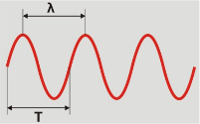
Το ηλεκτρομαγνητικό φάσμα
Το ηλεκτρομαγνητικό φάσμα είναι ένας συλλογικός όρος που αναφέρεται σε ολόκληρο το εύρος των συχνοτήτων της ηλεκτρομαγνητικής ακτινοβολίας και των αντίστοιχων μηκών κύματος φωτονίων.
F = Συχνότητα ή αριθμός κύκλων ανά δευτερόλεπτο
T = Περίοδος ή χρόνος που διαρκεί ένας κύκλος:
Αυτό είναι το αντίστροφο της συχνότητας T = 1 / F
3

Slide 4
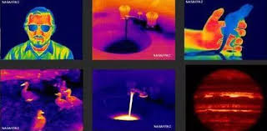
Υπέρυθρο φως
Το υπέρυθρο φως είναι η ακτινοβολία που απελευθερώνεται από οποιοδήποτε σώμα με θερμοκρασία πάνω από 0º Kelvin (-273º C) ή απόλυτο μηδέν. Η συχνότητά της είναι πάνω από τα μικροκύματα, αλλά κάτω από το ορατό φως, γι’ αυτό δεν μπορούμε να το δούμε. Το μήκος κύματος του κυμαίνεται από 0,7 μm (700 nm) έως 1000 μm που αντιστοιχεί σε συχνότητες από 4.2814 Hz έως 3¹¹ Hz.
Όλοι χρησιμοποιούμε την υπέρυθρη ακτινοβολία σε καθημερινή βάση.
4

Slide 5
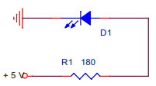
Πώς να το δημιουργήσετε και να το ανιχνεύσετε
Ανάλογα με τα υλικά που χρησιμοποιούνται για την κατασκευή φώτων LED, δίνουν διαφορετικά χρώματα.
Μια λυχνία LED IR φαίνεται ακριβώς ίδια με μια συμβατική και έχει παρόμοιες συνδέσεις.
.
Υπάρχουν πολλά φώτα LED που δίνουν υπέρυθρο (IR) φως και υπάρχουν επίσης πολλές συσκευές που το ανιχνεύουν
5

Slide 6
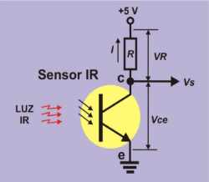
Πώς να το δημιουργήσετε και να το ανιχνεύσετε
ΦΩΤΟΑΝΤΙΣΤΑΣΗ
Όταν έρχεται σε επαφή με το φως IR, υπάρχει μια άμεση αναλογική ροή έντασης (I) από τον πομπό προς τον συλλέκτη. Aυτό προκαλεί πτώση της τάσης VR στην αντίσταση R.
1. Αν υπάρχει υπέρυθρο φως, η Vs πάει στο επίπεδο “0”.
2. Αν δεν υπάρχει υπέρυθρο φως, η Vs πάει στο επίπεδο “1”.
Η συνολική τάση (+5V) μοιράζεται μεταξύ της αντίστασης (VR) και της φωτοαντίστασης(Vce). Όσο περισσότερο φως υπάρχει, τόσο περισσότερο ένταση Ι υπάρχει. Αυτό με τη σειρά του προκαλεί αύξηση της VR και επακόλουθη πτώση της Vce. Η τάση εξόδου Vs πέφτει στο "0". Εάν δεν υπάρχει φως IR, η ένταση I δεν υπάρχει, η VR μηδενίζεται και η Vce αυξάνεται στο μέγιστο (+5V). Η τάση εξόδου Vs μεταβαίνει στο επίπεδο "1".
.
6

Slide 7
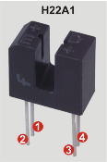
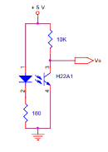
Αισθητήρες IR (εκπομπής και ανακλαστικοί)
Ένας αισθητήρας υπέρυθρων αποτελείται συνήθως από έναν πομπό (Τ) και έναν ανιχνευτή (D).
ΑΙΣΘΗΤΗΡΕΣ ΕΚΠΟΜΠΗΣ IR
Ο πομπός βρίσκεται απέναντι από τον ανιχνευτή. Όταν ένα αντικείμενο έρχεται μεταξύ των δύο, η μετάδοση του υπέρυθρου φωτός διακόπτεται και παράγεται ένα σήμα.
Ο πομπός και ο ανιχνευτής περιέχονται στην ίδια κάψουλα σε σχήμα U. Αριστερά στην Εικόνα 6 ο πομπός διόδου αντιστοιχεί στους ακροδέκτες 1 (άνοδος) και 2 (κάθοδος). Στα δεξιά βρίσκεται το φωτοτρανζίστορ. Ο ακροδέκτης 3 αντιστοιχεί στον συλλέκτη (c) και ο ακροδέκτης 4 στον πομπό (t).
.
Εικόνα 6: H22A1
7

Slide 8
Αισθητήρες IR (εκπομπής και ανακλαστικοί)
Εικόνα 6: H22A1
Η δίοδος εκπομπής IR, μεταξύ των ακροδεκτών 1 και 2, είναι άμεσα πολωμένη με την αντίσταση απορρόφησης 180 Ω. Το φωτοτρανζίστορ λαμβάνει το φως IR μεταξύ των ακροδεκτών 3 και 4. Η τάση εξόδου Vs διέρχεται από τον συλλέκτη στον ακροδέκτη 3 και όσο λαμβάνει φως παραμένει στο επίπεδο "0". Όταν εισάγουμε ένα αδιαφανές αντικείμενο στην υποδοχή και κόψουμε τη δέσμη φωτός, το σήμα εξόδου μεταβαίνει στο επίπεδο "1".
.
8

Slide 9
Αισθητήρες IR (εκπομπής και ανακλαστικοί)
ΑΝΑΚΛΑΣΤΙΚΟΙ ΑΙΣΘΗΤΗΡΕΣ
Η αντανάκλαση του φωτός είναι ένας άλλος τρόπος ανίχνευσης αντικειμένου.
Σε αυτή την περίπτωση ο πομπός και ο ανακλαστήρας τοποθετούνται δίπλα ο ένας στον άλλο και όχι αντίθετα. Όταν το φως IR που μεταδίδεται χτυπά ένα αντικείμενο, ανακλάται και "αναπηδά" προς τον ανιχνευτή.
.
Όπως και με τους αισθητήρες εκπομπής, υπάρχει μια τεράστια ποικιλία ανακλαστικών αισθητήρων στην αγορά που μπορούν να προσαρμοστούν για χρήση σε οποιαδήποτε κατάσταση.
9

Slide 10
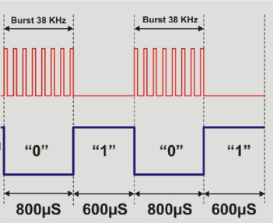
Αισθητήρες IR
OUT = η ψηφιακή έξοδος όταν ανιχνευθεί IR φώς, ρυθμισμένο στα 38 Hz
GND = η γείωση
VCC = θετική τάση +5V.
Μπορείτε να δείτε ποιες είναι οι δέσμες φωτός και τα λογικά επίπεδα που παράγει ο αισθητήρας κάθε φορά που ανιχνεύει μία.
IR φως εισόδου
.
Έξοδος αισθητήρα
10

Slide 11
Αισθητήρες IR
Η λυχνία LED εκπομπής IR ανάβει και σβήνει σε συχνότητα 38 KHz για μια περίοδο 800 μm για παράδειγμα. Αυτή η δέσμη ή «ριπή" φωτίζει τον ανιχνευτή, ο οποίος παράγει ένα λογικό επίπεδο "0". Στη συνέχεια για άλλη μία περίοδο 600 μm η μετάδοση διακόπτεται. Ο ανιχνευτής παράγει ένα λογικό επίπεδο "1" στην έξοδο.
IR input light
Sensor output
.
Αν ο πομπός εκπέμπει μια ριπή IR και αυτή αντανακλάται από ένα αντικείμενο, η ριπή "αναπηδά" πίσω στον ανιχνευτή που δημιουργεί ένα λογικό επίπεδο "0" στην έξοδο και το αντικείμενο ανιχνεύεται. Εάν δεν υπάρχει κανένα αντικείμενο, δεν θα υπάρξει ανάκλαση. Ο ανιχνευτής δεν λαμβάνει καμία "ριπή" και δεν ανιχνεύεται κανένα αντικείμενο.
11

Slide 12
Αισθητήρες IR
Από την άλλη πλευρά, φανταστείτε ότι ο πομπός βρίσκεται απέναντι από τον ανιχνευτή.
Γνωρίζετε ήδη ότι όταν εκπέμπεται μια «ριπή" ο ανιχνευτής παράγει ένα λογικό επίπεδο "0" ενώ εάν δεν υπάρχει "ριπή" παράγει ένα λογικό επίπεδο "1".
Μεταδίδετε bits και αυτά είναι δεδομένα!
Αυτή είναι η αρχή λειτουργίας του τηλεχειρισμού IR.
.
12

Slide 13
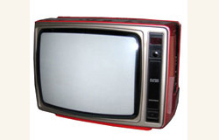
Κωδικοποίηση
ΜΙΑ ΠΡΑΚΤΙΚΗ ΕΦΑΡΜΟΓΗ ΤΗΣ ΜΕΤΑΦΟΡΑΣ BITS ΔΕΔΟΜΕΝΩΝ ΜΕΣΩ ΥΠΕΡΥΘΡΟΥ ΦΩΤΟΣ ΕΙΝΑΙ ΤΟ ΤΗΛΕΧΕΙΡΙΣΤΗΡΙΟ
Όταν πιέζετε ένα κουμπί στο χειριστήριο, μεταδίδει παλμούς υπέρυθρου φωτός. Κάθε κουμπί αντιστοιχεί σε ένα μοναδικό δυαδικό κώδικα. Οι παλμοί υπέρυθρου φωτός κωδικοποιούνται, ο δέκτης στην συσκευή αναγνωρίζει τον κωδικό, τον αποκωδικοποιεί και τον μετατρέπει στον αρχικό δυαδικό κώδικα.
.
13

Slide 14
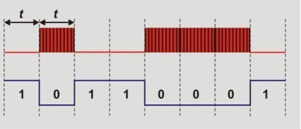
Κωδικοποίηση (το “δικό μας” πρωτόκολλο)
Πώς κωδικοποιούμε ή διαμορφώνουμε το φως IR για τη μετάδοση ή τη λήψη δυαδικών κωδικών;
Εκπεμπόμενες δέσμες
Έξοδος ανιχνευτή
……για παράδειγμα εάν θέλετε να μεταδώσετε τον δυαδικό κώδικα 10110001, το μόνο που έχετε να κάνετε είναι να δημιουργήσετε ή να μην δημιουργήσετε μια σειρά από δέσμες με τον εκπομπό φωτός LED για τη μονάδα χρόνου t.
Σε σταθερά διαστήματα (+) 1 mS για παράδειγμα, οι δέσμες 38 Hz του φωτός IR εκπέμπονται ή όχι. Κατά τη διάρκεια της ίδιας χρονικής περιόδου 1 mS, διαβάστε την ακίδα του ανιχνευτή: θα είναι στο "0" αν ληφθεί η δέσμη ή στο "1" αν δεν ληφθεί.
14

Slide 15
Κωδικοποίηση (το “δικό μας” πρωτόκολλο)
Πώς διακρίνουμε έναν κωδικό από τον επόμενο; Είναι σημαντικό να διακρίνουμε την περίπτωση που ένας κωδικός τελειώνει με το ίδιο bit που ξεκινά ο επόμενος. Ας υποθέσουμε ότι ένας κωδικός τελειώνει με το bit "1" και ο επόμενος κωδικός αρχίζει επίσης με “1”.
Υποθέστε ότι δύο δυαδικά ψηφία λαμβάνονται το ένα μετά το άλλο και έχουν και οι δύο την ίδια τιμή "1" ή "0". Μπορείτε να διαβάσετε την έξοδο του ανιχνευτή στις χρονικές περιόδους t αλλά εάν αυτές ξεχωρίζουν ελαφρώς χρονικά, πώς μπορείτε να διακρίνετε μεταξύ του προηγούμενου και του επόμενου;
….’το δικό μας’ πρωτόκολλο….
15

Slide 16
Κωδικοποίηση (το “δικό μας” πρωτόκολλο)
Τώρα μπορείτε να δείτε ότι η μετάδοση bit "0" ή "1" δεν αφορά απλά την αποστολή μιας δέσμης φωτός.
Η δέσμη πρέπει να διαρκεί για ορισμένο χρονικό διάστημα (600 μm ή 1200 μm) και επιπλέον, πρέπει να ακολουθείται από ένα κενό χρονικό διάστημα των 600 μm για παράδειγμα.
Όλοι οι κωδικοί που μεταδίδονται ή λαμβάνονται έχουν 8 δυαδικά ψηφία που είναι ίσα με 1 byte.
Ξεκινάμε με τη μετάδοση ή τη λήψη του λιγότερο σημαντικού δυαδικού ψηφίου (LSB), αυτό δηλαδή που βρίσκεται στο δεξιό άκρο του byte.
Όλοι οι κωδικοί ξεκινούν με μια αρχική κατάσταση που περιλαμβάνει μια δέσμη που διαρκεί 2.400 μm ακολουθούμενη από ένα κενό χρονικό διάστημα 600 μm. Αυτό το bit, γνωστό ως "εκκίνηση", μας επιτρέπει να δούμε πού ξεκινάει το νέο byte ή ο κωδικός.
16

Slide 17
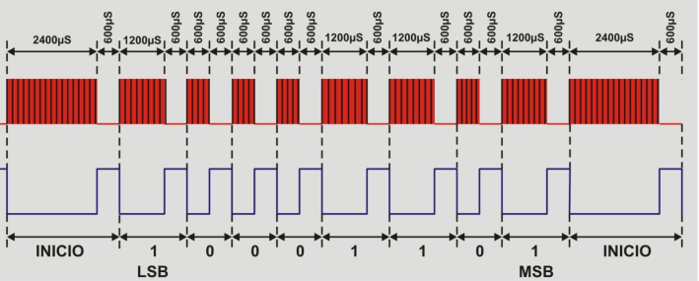
Κωδικοποίηση (το “δικό μας” πρωτόκολλο)
Θα παρατηρήσετε ότι η βασική ιδέα είναι να ελέγξετε την ώρα που το επίπεδο εξόδου του ανιχνευτή παραμένει στο "0" για κάθε bit. Αν παραμείνει στο "0" για 2400 μS ασχολούμαστε με το bit έναρξης που εισάγει ένα νέο byte ή κώδικα. Εάν, από την άλλη πλευρά, μένει στο "0" για 1200 μS έχουμε να κάνουμε με ένα bit "1" και αν παραμείνει στο "0" για 600 μS έχουμε να κάνουμε με ένα bit "0". Μεταξύ ενός δυαδικού ψηφίου και του επόμενου, η έξοδος του ανιχνευτή πρέπει να παραμείνει στο επίπεδο "1" για 600 μS.
17

Slide 18
Κωδικοποίηση (η βιβλιοθήκη “ourlr”)
OurIr.h: αυτό το αρχείο περιέχει τα ονόματα όλων των συναρτήσεων που υπάρχουν στη βιβλιοθήκη.
OurIr.cpp: αυτό το αρχείο περιέχει τον κώδικα ή τις εντολές εκτέλεσης των συναρτήσεων.
Έχει τρείς μόνο συναρτήσεις.
Η συνάρτηση burst() παράγει μια ριπή 38 KHz στον ακροδέκτη που υποδεικνύεται για το επιθυμητό χρονικό διάστημα.
Σύνταξη
Burst(pin,time);
pin: ο ακροδέκτης εξόδου για την ριπή των 38 KHz
time: η χρονική διάρκεια της ριπής σε μs
Η συνάρτηση IrTx() στέλνει δεδομένα στον ακροδέκτη που υποδείχθηκε σύμφωνα με το «δικό μας» πρωτόκολλο.
Σύνταξη:
var.IrTx(pin, data);
pin: ακροδέκτης εξόδου
data: τα δεδομένα (8 bit) που θα μεταδοθούν
Η συνάρτηση IrRx() επιστρέφει τα δεδομένα (8bit) που έλαβε ο ακροδέκτης σύμφωνα με το «δικό μας» πρωτόκολλο.
Σύνταξη:
var.IrRx(pin);
pin: ακροδέκτης εισόδου
18

Slide 19
Κωδικοποίηση (άλλα πρωτόκολλα)
http://www.sbprojects.com/knowledge/ir/index.php
http://www.righto.com/2009/08/multi-protocol-infrared-remote-library.html
19

Slide 20
ΕΝΟΤΗΤΑ 7 ΑΙΣΘΗΤΗΡΕΣ ΥΠΕΡΥΘΡΩΝ
Ευχαριστούμε

